Slide 1
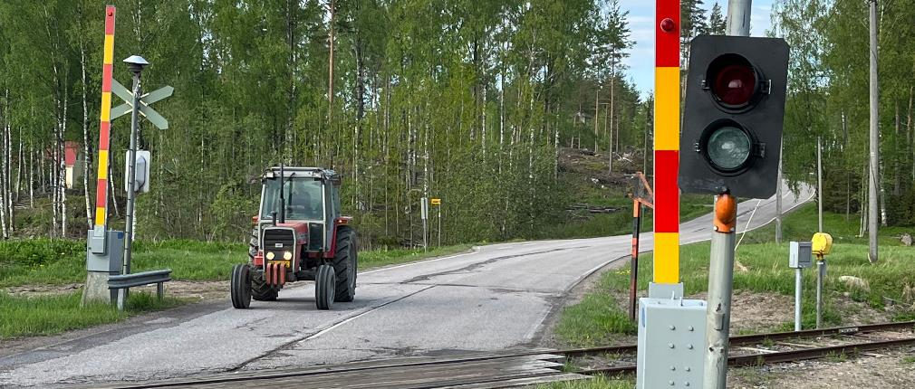
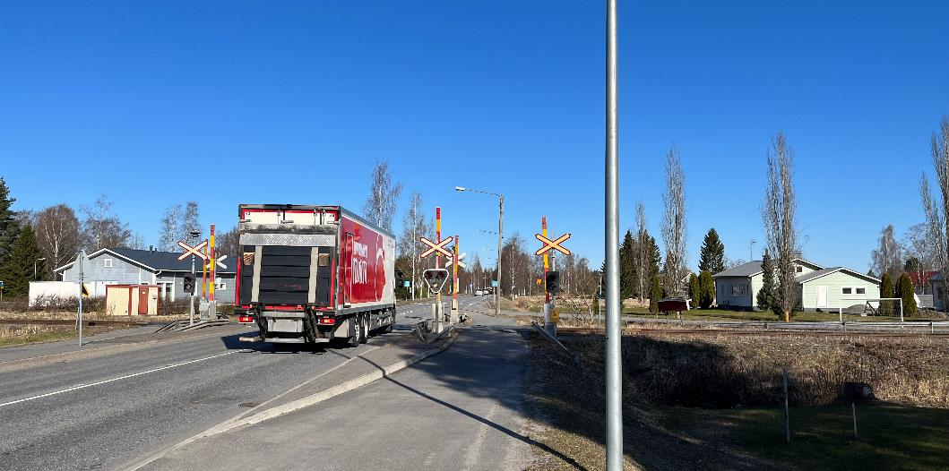
Tasoristeykset ja tasoristeysturvallisuus valtion rataverkolla
Ammattiautoilijoiden pätevyyskoulutus

Slide 2
Johdanto
Ammattiautoilijat tekevät työtään kaikilla Suomen teillä. Auton rahdin, sen mahdollisten matkustajien sekä autonkuljettajan oman turvallisuuden kannalta yksi keskeinen huomioon otettava paikka on tasoristeys.
Tasoristeyksiä on yksityisteillä, kaduilla ja maanteillä. Ne sijoittuvat rautateillä niin hiljaisille sivuraiteille kuin myös radoille, joilla on vilkas junaliikenne.
Tasoristeykset ovat aina potentiaalinen vaaran paikka
  Junat eivät pysty väistämään ja niiden jarrutusmatkat ovat pitkiä
  Raiteilla olevat esteet voivat pahimmillaan suistaa junan raiteiltaan
  Onnettomuuksista hyvin harvoin selvitään pelkällä säikähdyksellä
Erityistä huolellisuutta vaaditaan niin sanottujen hitaasti tasoristeyksiä ylittävien ajoneuvojen kuljettajilta.

Slide 3
Tasoristeyksistä yleisesti 1/2
Suomessa on tiheä tie- ja katuverkko, joiden varrella on paljon tasoristeyksiä.
  Valtion rataverkolla on edelleen 2 309 tasoristeystä
  lisäksi yksityisillä rataverkoilla on muutamia satoja tasoristeyksiä ja sivuraiteilla noin 213 tasoristeystä!!
Suurimmassa osassa (69 %) tasoristeyksistä ei ole tasoristeyslaitosta eli puomeja, valo- tai äänilaitoksia
Tasoristeyksiä ei ole vain syrjäisillä teillä ja sivuradoilla, vaan niitä on mm. kaupunkialueilla (esim. Turku ja Vaasa).

Slide 4
Tasoristeyksistä yleisesti 2/2
Osa radoista kulkee niin lähellä tieverkkoa, että pitkien ajoneuvojen hännät saattavat jäädä risteävälle maantielle, kun nokka on jo tasoristeyksessä tai päinvastoin.
Ainoa varmasti turvallinen tasoristeys on poistettu tasoristeys eli tasoristeyksiä pitää kunnioittaa ja niiden ylittäminen kannattaa ottaa vakavasti!

Slide 5
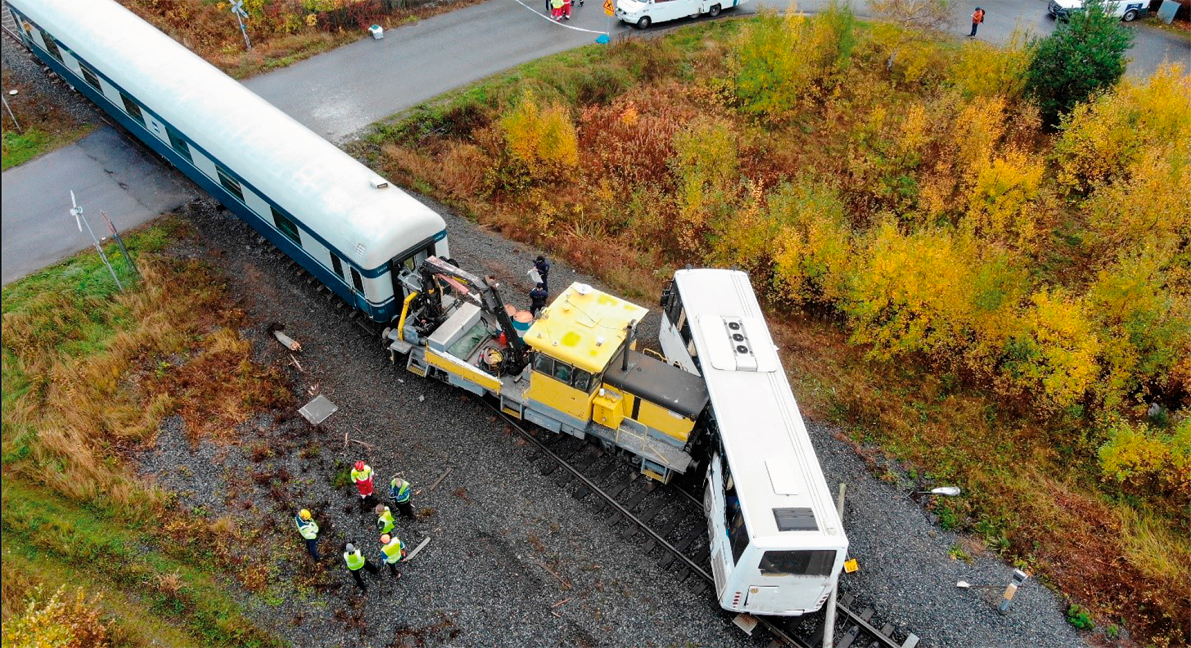
Tasoristeysonnettomuudet

Slide 6
Tasoristeysonnettomuudet
Valtion rataverkolla on viime vuosina tapahtunut keskimäärin 17 tasoristeysonnettomuutta vuosittain (kymmenen vuoden keskiarvo).
Tasoristeyksien puomien kanssa kolaroidaan noin sata kertaa vuodessa ja tämä lukema on kohoamaan päin.
Tutkimuksien mukaan ainoa yhdistävä tekijä onnettomuuksille on tasoristeyksen ylittäjän keskittymiskyvyn herpaantuminen tai välinpitämättömyys.
  Tasoristeysonnettomuuksia ei tapahdu vain syrjäisillä ja mahdollisesti huonokuntoisilla yksityisteillä tai kohteissa, joissa ei ole tasoristeyslaitosta, vaan niitä tapahtuu myös tasoristeyksissä, joissa on puomit ja/tai muut varoituslaitteet, hyvä näkyvyys ja hyväkuntoinen tie.
  Tasoristeysonnettomuuksiin ei joudu vain henkilöautot eikä hitaasti liikkuvat ylittäjät (esim. kuorma-autot), vaan onnettomuuksia sattuu myös pyöräilijöille, kävelijöille jne.

Slide 7
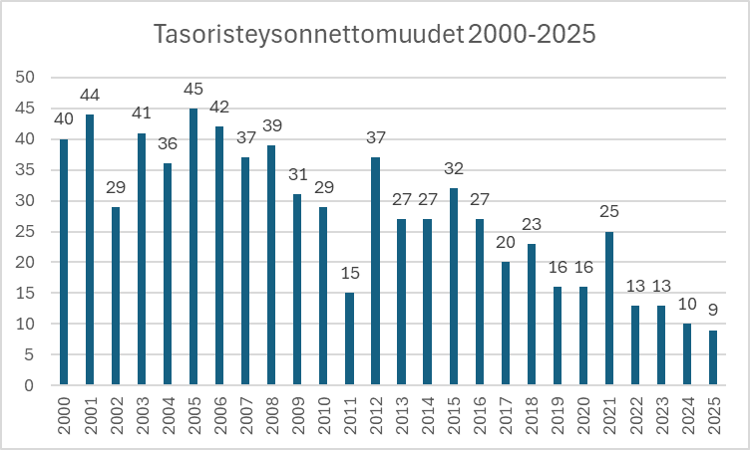
(kaikki tasoristeysonnettomuudet)

Slide 8
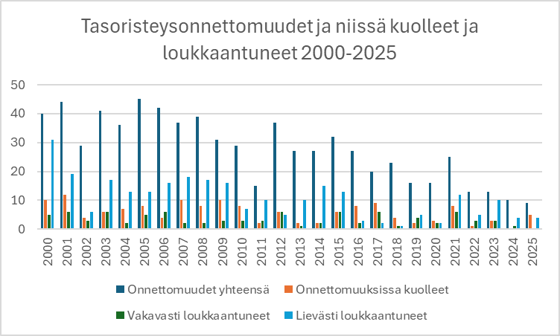
(kaikki tasoristeysonnettomuudet)

Slide 9
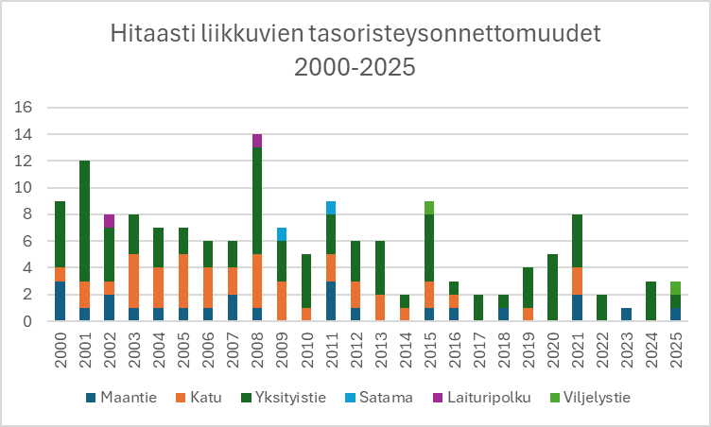
Hitaasti liikkuvat tarkoittavat tässä yhteydessä hitaasti tasoristeyksiä ylittäviä ajoneuvoja:
Katerpillari
Kaivinkone
Kauhakuormaaja
Kurottaja
Traktori
Pakettiauto
Kuorma-auto
Rekka-auto
Linja-auto
Vuosina 2000-2025 hitaasti liikkuvien tasoristeysonnettomuuksia yhteensä 154.

Slide 10
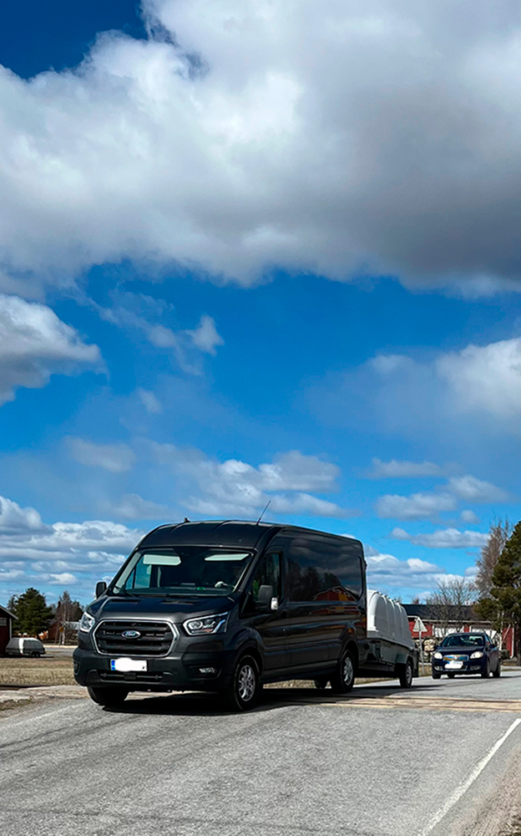
Hitaasti liikkuvien ajoneuvojen tasoristeysonnettomuuksista tarkemmin
Vuosina 2000-2025 hitaasti liikkuvien onnettomuuksista noin 92 % tapahtui tasoristeyksissä, joissa ei ole tasoristeyslaitosta (puomeja ja/tai ääni- ja valovaroituslaitoksia).
Puomillisissa tasoristeyksissä tapahtui noin 6 % onnettomuuksista.
Vaarallisimmissa tasoristeyksissä tapahtui 34 % onnettomuuksista.
Onnettomuuksista 16 %:ssa ylittävän ajoneuvon kuljettaja kuoli.
Suurin osa onnettomuuksista sattui yksityisteillä.
Puomien irti ajamisia on tapahtunut eniten henkilöautojen kuljettajille, mutta myös rekat, kuorma-autot, pakettiautot jne. ovat yliedustettuina tällä listalla.

Slide 11
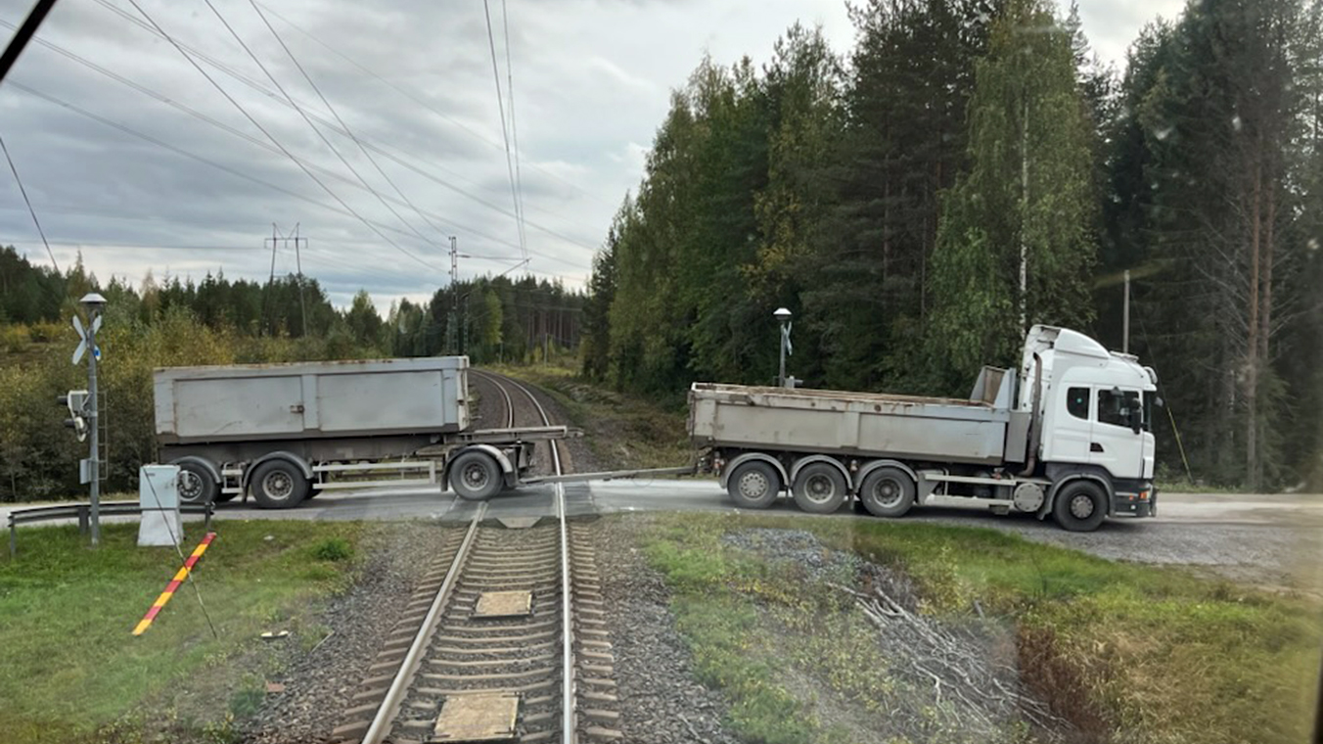
Esimerkkejä haasteista

Slide 12
Johdanto
Seuraaville dioille on koottu esimerkkejä haastavista tasoristeyksistä
Pyrimme kuvaamaan miksi esimerkkien tasoristeykset ovat hankalia
Mukana on myös asiaa puomien irti ajamisista

Slide 13
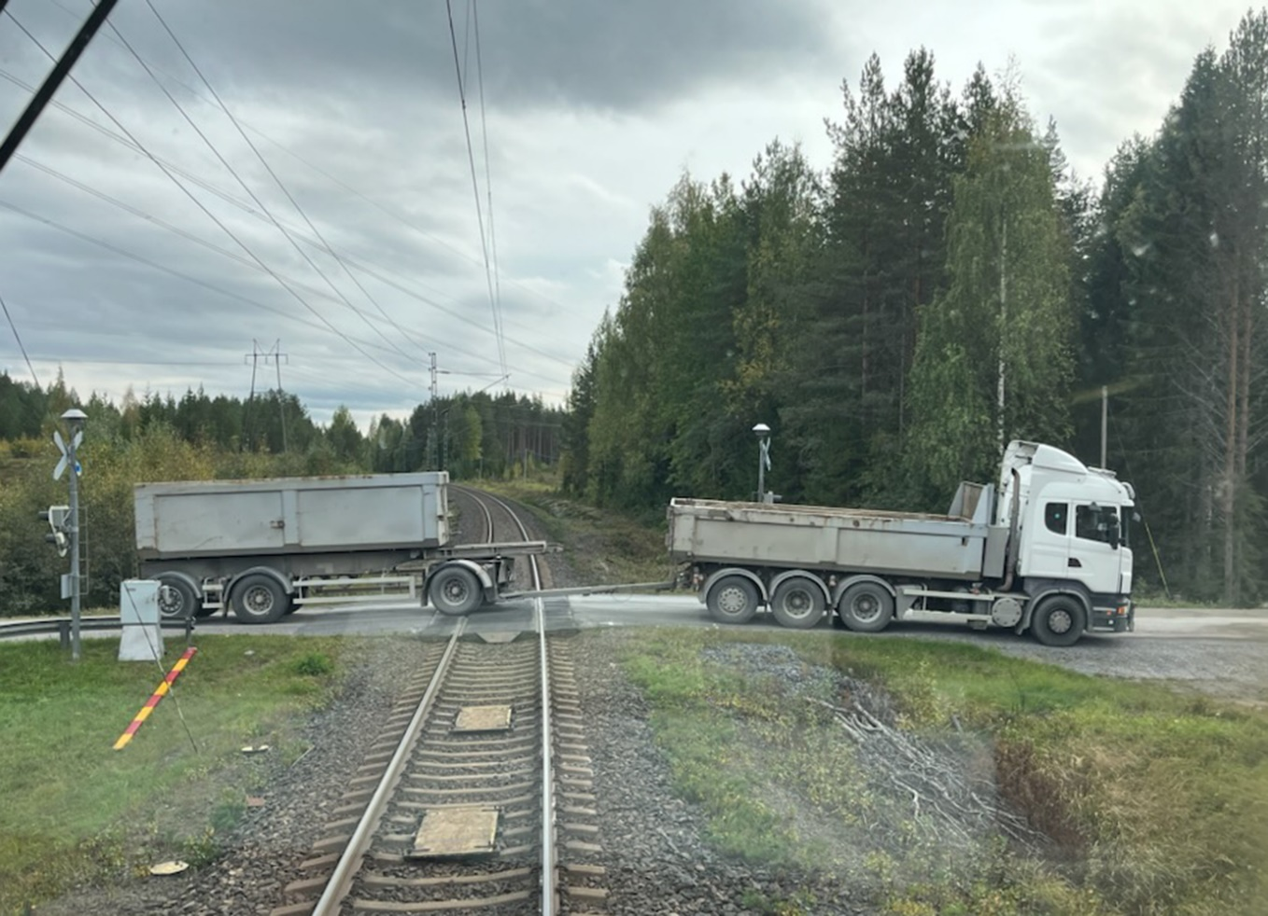
Tasoristeyksen puomin irti ajaminen
Rekka on mitä ilmeisimmin lähtenyt ylittämään tasoristeystä siinä vaiheessa, kun puomit on jo laskeutuneet tai olleet laskeutumassa.
Hyvää on, että juna on ehtinyt pysähtyä ennen törmäystä. Pahimmassa tapauksessa rekan ja junan törmäys olisi saattanut aiheuttaa junan suistumisen.
Puomionnettomuuksista syntyy aina vaaratilanteen lisäksi aineellisiin vahinkoihin liittyviä kustannuksia (sekä tiellä kulkijalle että rataverkon haltijalle).
Puomien rikkoutuminen vaarantaa muiden radalla ja tiellä liikkuvien turvallisuuden.

Slide 14
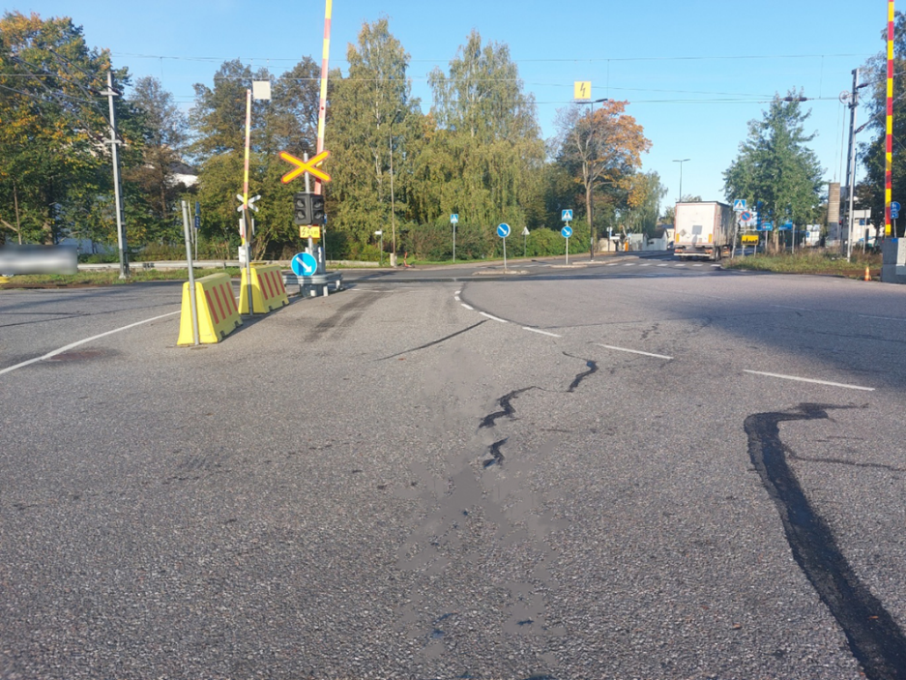
Tasoristeys, johon johtaa monta väylää
Tässä on Turun sataman puomillinen tasoristeys Viking Linen terminaalista.
Tasoristeykseen ei johda selkeää kaistaa, vaan sille pääsee ajamaan monesta suunnasta
Erittäin vilkasliikenteinen katu, joka risteää myös jalankulku- ja pyöräilyväylän kanssa
Näkemissä haasteita joka suuntaan eli tasoristeykseen käännyttäessä juna saattaa jäädä kuljettajasta katsottuna takavasemmalle.

Slide 15
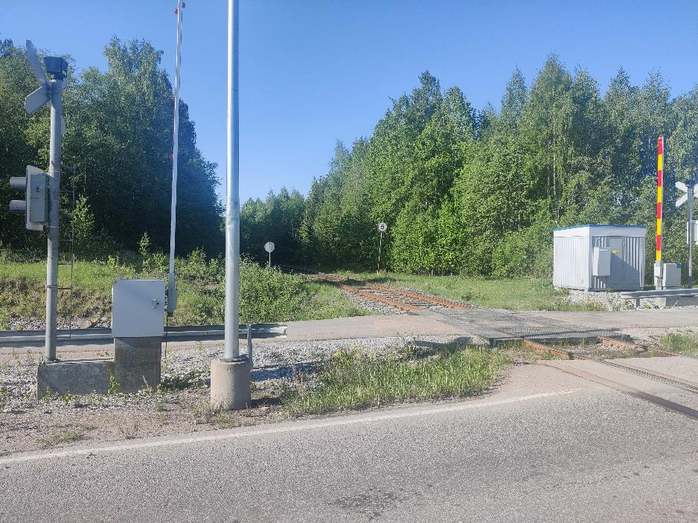
Tasoristeys, johon johtava tie kaartaa ja ratakin kaartaa
Tässä on puomillinen tasoristeys, johon toisesta suunnasta tullaan suoraa tietä, mutta toisella puolella tie kaartaa, jolloin radan ja tasoristeyksen tilannetta ei pysty arvioimaan kaukaa. Tie on myös melko vilkasliikenteinen.
Näkemä toiseen suuntaan haastava, koska rata kaartaa tasoristeyksen jälkeen ja kasvillisuus voi haitata junan havaitsemista

Slide 16
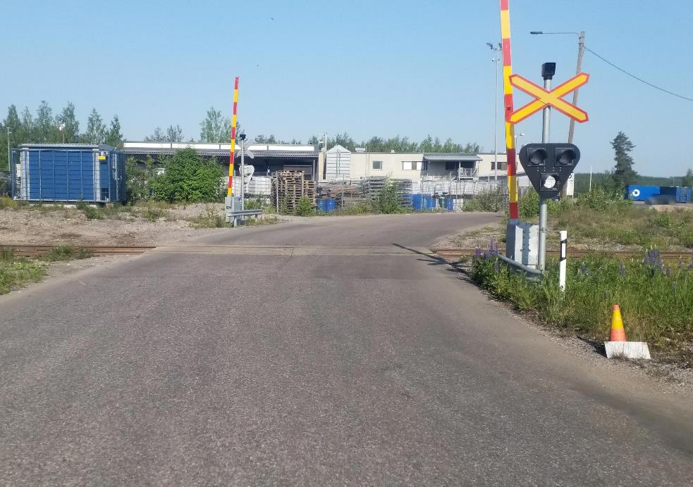
Tasoristeykseen johtava tie kaartaa
Tässä tasoristeykseen tuleva tie kaartaa, joten radan tapahtumia on vaikea nähdä pysähtymättä.
Pelkkä pään kääntäminen ei riitä vaan pitää nähdä vaivaa havaitakseen tuleeko junia.

Slide 17
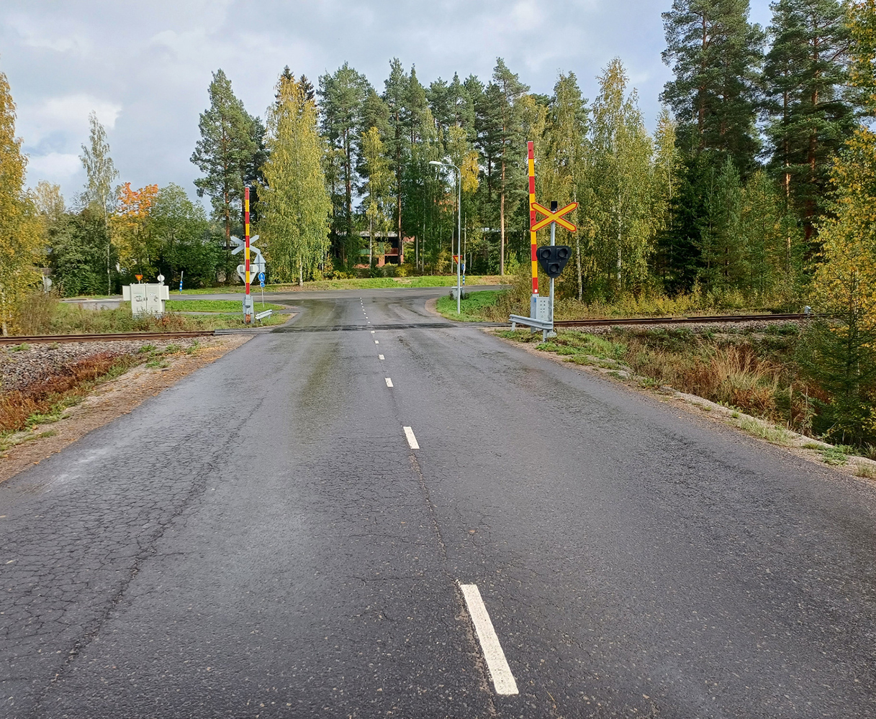
Tasoristeys, jossa tien risteys lähellä
Esimerkkinä puomillinen tasoristeys, jossa näkyvyydet ovat melko hyvät, mutta tien risteys on ihan tasoristeyksen vieressä.
Kuljettajan huomio saattaa kiinnittyä ajaessa edessä siintävään tien risteykseen, jolloin tasoristeys jää huomiotta.
Vaarana on myös, että tien risteyksestä käännyttäessä koko ajoneuvo ei mahdukaan kääntymään eli aiheuttaa ongelmia risteävälle tielle. Vastaavasti ajoneuvon etuosa tai takaosa saattaa olla vielä tasoristeyksessä, kun ajoneuvolla on vielä kääntyminen kesken.

Slide 18
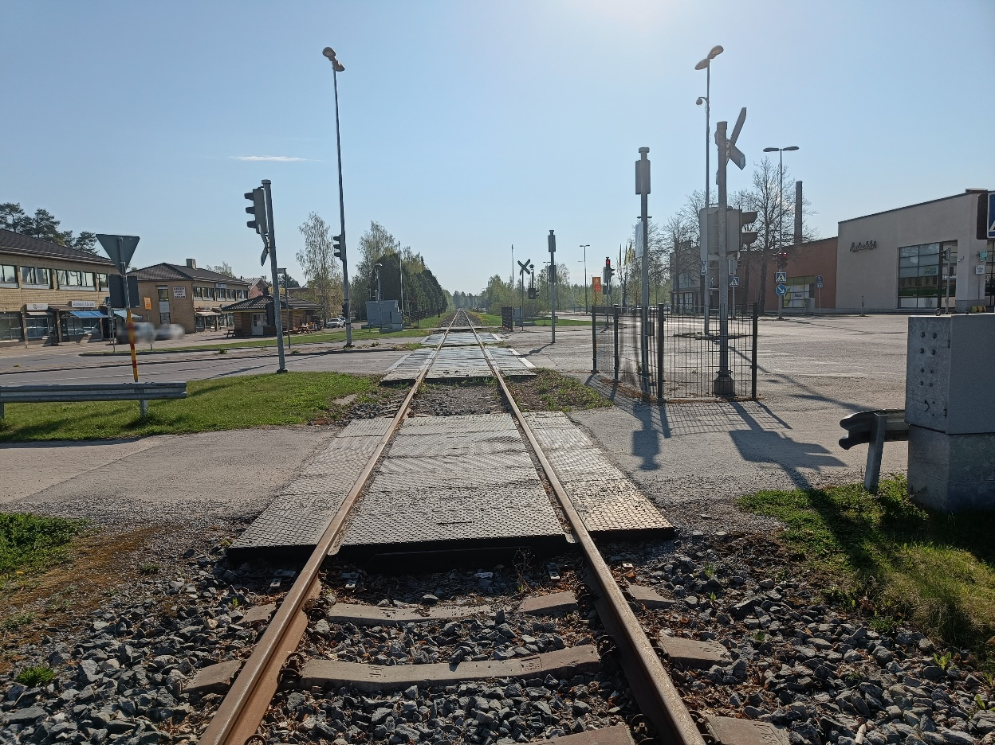
Tasoristeys, jossa risteys lähellä sekä liikennevalot
Tässä esimerkkinä puomillinen tasoristeys, joka sijaitsee keskellä kaupunkia ja siihen johtaa vilkasliikenteisiä katuja ja kävelyn- ja pyöräilyn väyliä.
Näiden lisäksi tasoristeyksen ympärillä on liikennevalot.
Kuljettajan huomio voi olla liikennevaloissa ja ympärillä olevassa liikenteessä, jolloin tasoristeys jää huomiotta.
Riskinä on, että puomit alkavat laskeutua liikennevaloihin kerääntyneen autojonon purkautuessa.

Slide 19
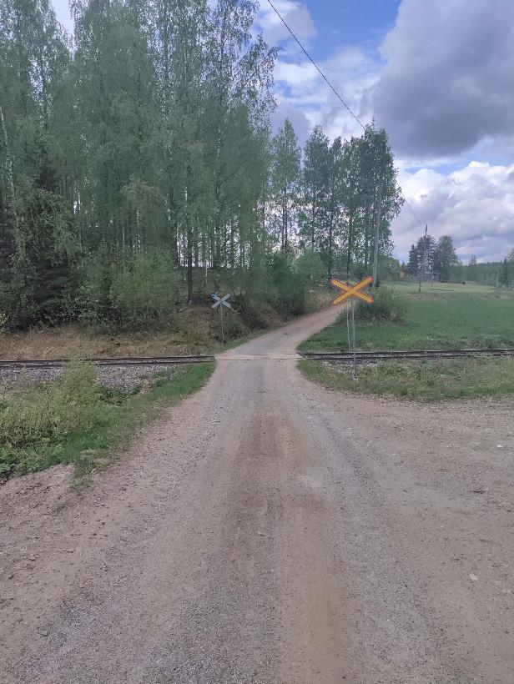
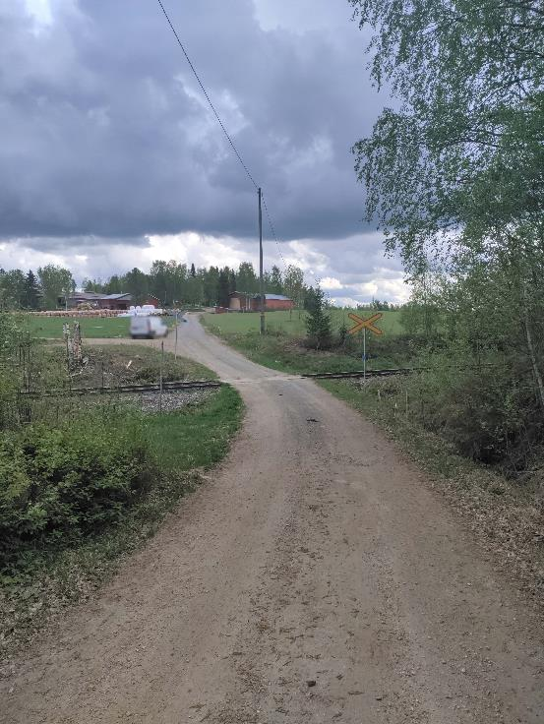
Tasoristeyslaitos, jossa ei ole puomeja tai muita varoituslaitoksia
Suurimmassa osassa valtion rataverkon tasoristeyksissä ei ole tasoristeyslaitosta (puomit ja/tai valo- ja äänivaroituslaitos) eli junan havaitseminen on täysin tiellä kulkevan vastuulla. Mikään ei varoita junan tulemisesta.
Tässä esimerkkitapauksessa näkemät ovat lisäksi haasteellisia radan molempiin suuntiin. Lisäksi ympärillä on paljon kasvillisuutta.
Toisella puolella tie haarautuu heti tasoristeyksen jälkeen ja toisella puolella tie johtaa vinosti tasoristeykseen.
Huomioitavaa on myös, että tie laskeutuu tasoristeykseen, on kapea ja voi talvisaikaan olla luminen ja liukas.
Näissä olosuhteissa kuljettajan huomio voi kiinnittyä auton ohjaamiseen eikä tasoristeyksen havainnoimiseen.

Slide 20
Muita tasoristeyksen ylittämiseen liittyviä riskitekijöitä
Sää: sumu, kirkas auringonpaiste, pimeys, lumisade, sade
Tienpinta on luminen, jäinen, muuten liukas tai märkä
Muut häikäisevät valot
Huomio ei ole ajamisessa, vaan matkapuhelin, radio tai matkustusseura verottaa keskittymistä.
Mahdollinen harhaluulo radan liikennemääristä tai junien aikatauluista

Slide 21
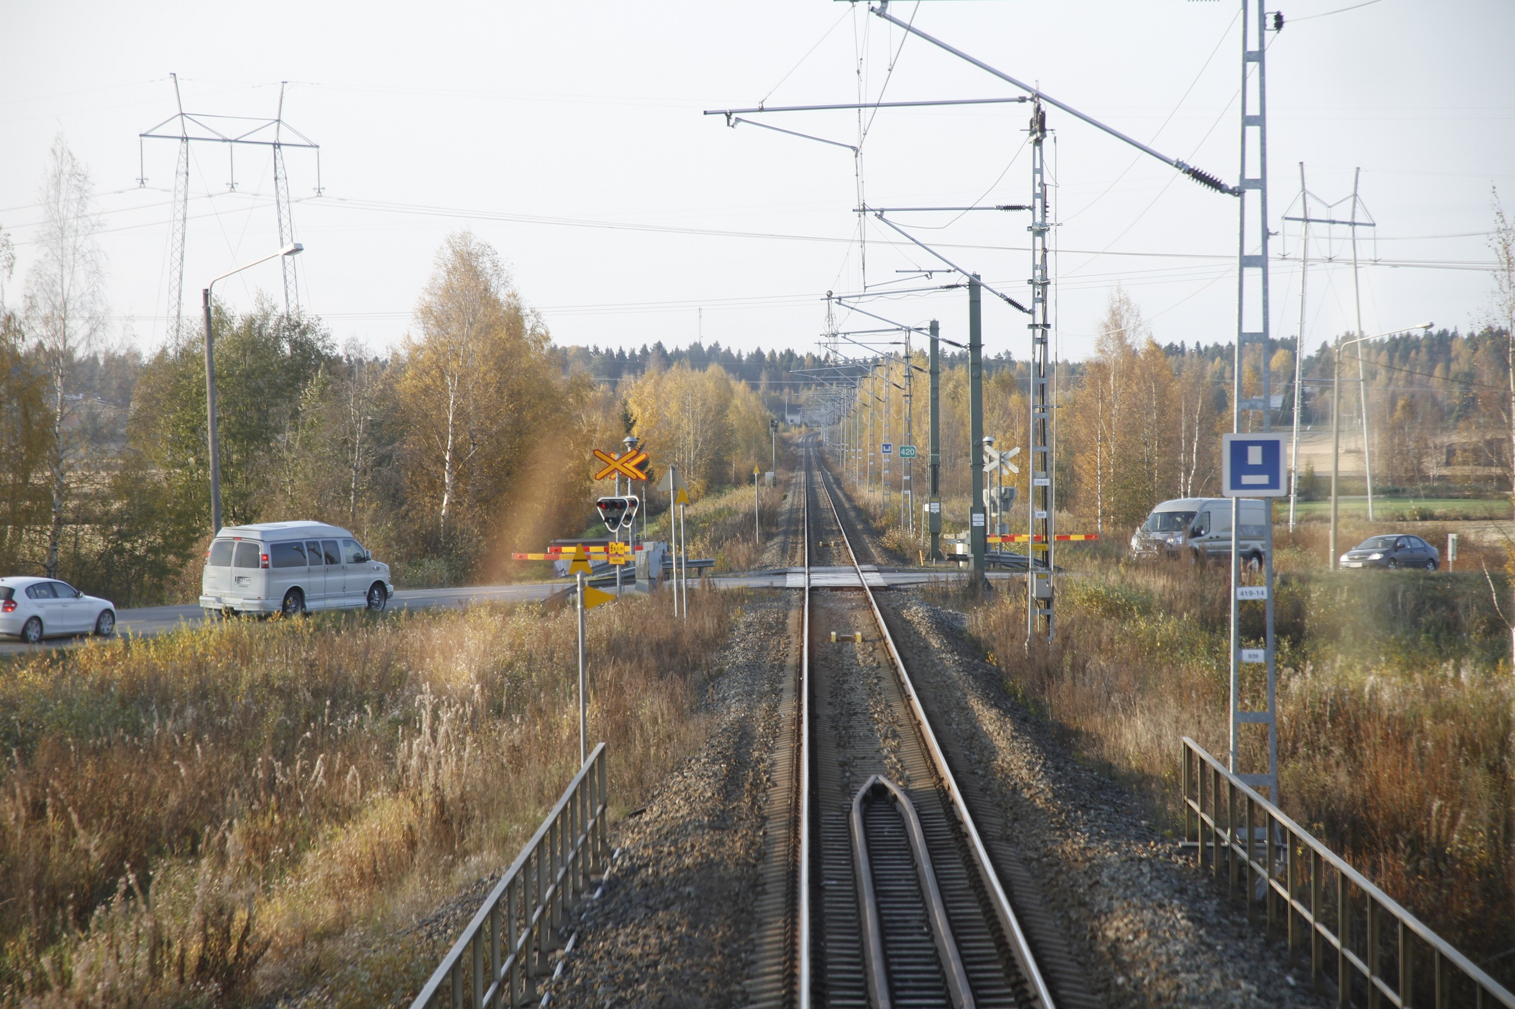
Tasoristeysturvallisuus

Slide 22
Riskien vähentäminen 1/4
Tasoristeyksestä ilmoitetaan aina vähintään liikennemerkeillä eli merkin nähdessäsi ala valmistautua ylitykseen
Aja tasoristeykseen alhaisella nopeudella, jotta ehdit tarvittaessa pysähtyä ennen puomia tai rataa
  Tasoristeystä lähestyessä nopeusrajoitus on maksimissaan 40 km/h
  Jos tasoristeyksessä on tasoristeyslaitos, nopeusrajoitus on maksimissaan 60 km/h

Slide 23
Riskien vähentäminen 2/4
Radalla liikkuvilla kulkuneuvoilla on etuajo-oikeus eli rataa ei saa lähteä ylittämään, jos juna/vast. on tulossa.
Jos tasoristeyksessä on tasoristeyslaitos (puomit ja/tai ääni- ja valovaroituslaitokset), ne ilmoittavat junan lähestymisestä.
  Jos punaiset valot vilkkuvat, ja puomi on alhaalla tai laskeutumassa, juna on tulossa.
  Valkoinen vilkkuvalo kertoo, että tasoristeyslaitos on toiminnassa.
Jos tasoristeyksessä ei ole varoituslaitteita, tarkista moneen kertaan molemmista suunnista, onko juna tulossa. Kun junaa ei ole tulossa, ylitä tasoristeys viivyttelemättä.
  Vanha neuvo ”katso vasempaan, sitten oikeaan, ja vielä kerran vasempaan” ei koskaan vanhene.

Slide 24
Riskien vähentäminen 3/4
Älä luule ehtiväsi ennen junaa, sillä et ehdi!
    Puomien laskeutuessa juna on jo todella lähellä!
    Junat kulkevat nopeasti ja pysähtyvät hitaasti!
Jos joudut pysähtymään tasoristeykseen, kulkuneuvo on pysäytettävä riittävälle etäisyydelle radasta ennen opastinta tai puomia
  Tunnista ajoneuvosi mittasuhteet ja varmista, ettei mikään ajoneuvon osa ole tasoristeyksessä tai voi osua ohittavaan junaan
Tielle ei saa jättää mitään, mikä vaarantaa tieliikenteen
  Esim. ajoneuvon pysäköiminen 30 metriä ennen tai jälkeen tasoristeystä on kiellettyä.

Slide 25
Riskien vähentäminen 4/4
Moniväyläisessä tasoristeyksessä valitse oma ajolinjasi ja vältä yllättäviä suunnanmuutoksia.
Havainnoi huolellisesti ympärillä olevaa liikennettä (tie- ja rautatieliikenne)
Tuttu reitti ei ole syy vähentää varovaisuutta. Älä myöskään luota hatariin muistikuviin matkustajajunien aikataulusta: radoilla liikkuu niiden lisäksi myös paljon huoltokalustoa tai tavaraliikennettä.
Puhelin ja muut ärsykkeet kannattaa ratin takana unohtaa!!!

Slide 26
Poikkeustilanteet 1/2
Tasoristeyslaitos voi esimerkiksi ukkosmyrskyn tai sähkönjakelukatkon myötä vikaantua, jolloin puomit jäävät puolitiehen. Tällöin punaiset varotusvalot vilkkuvat niin kauan, kunnes laitos saa sähkövirtaa. Rataa ei pidä lähteä ylittämään ennen kuin kunnossapitoryhmä saapuu paikalle.
  Varoituslaitoksella varustetuista tasoristeyksen tasoristeyskyltistä löytyy puhelinnumero, johon viasta voi ilmoittaa.
  Myös vartioimattomien tasoristeyksien kyltistä löytyy kyseisen tasoristeyksen koordinaatit, jotka helpottavat esimerkiksi sijaintitietojen antamista hätätilanteen sattuessa.

Slide 27
Poikkeustilanteet 2/2
Jos ajat puomin irti, jatka matkaa tasoristeyksen yli turvallisempaan paikkaan, pysähdy ja ilmoita tapahtumasta tasoristeyksen kyltistä löytyvään numeroon.
Jos ajoneuvosi vaurioituu tai pysähtyy muusta syystä tasoristeykseen, etkä pääse eteenpäin, soita välittömästi hätäkeskukseen!
Huom! Onnettomuustapauksissa tai muissa poikkeustilanteissa on hyvä käyttää puhelimen 112 Suomi -sovellusta paikantamisen helpottamiseksi.

Slide 28
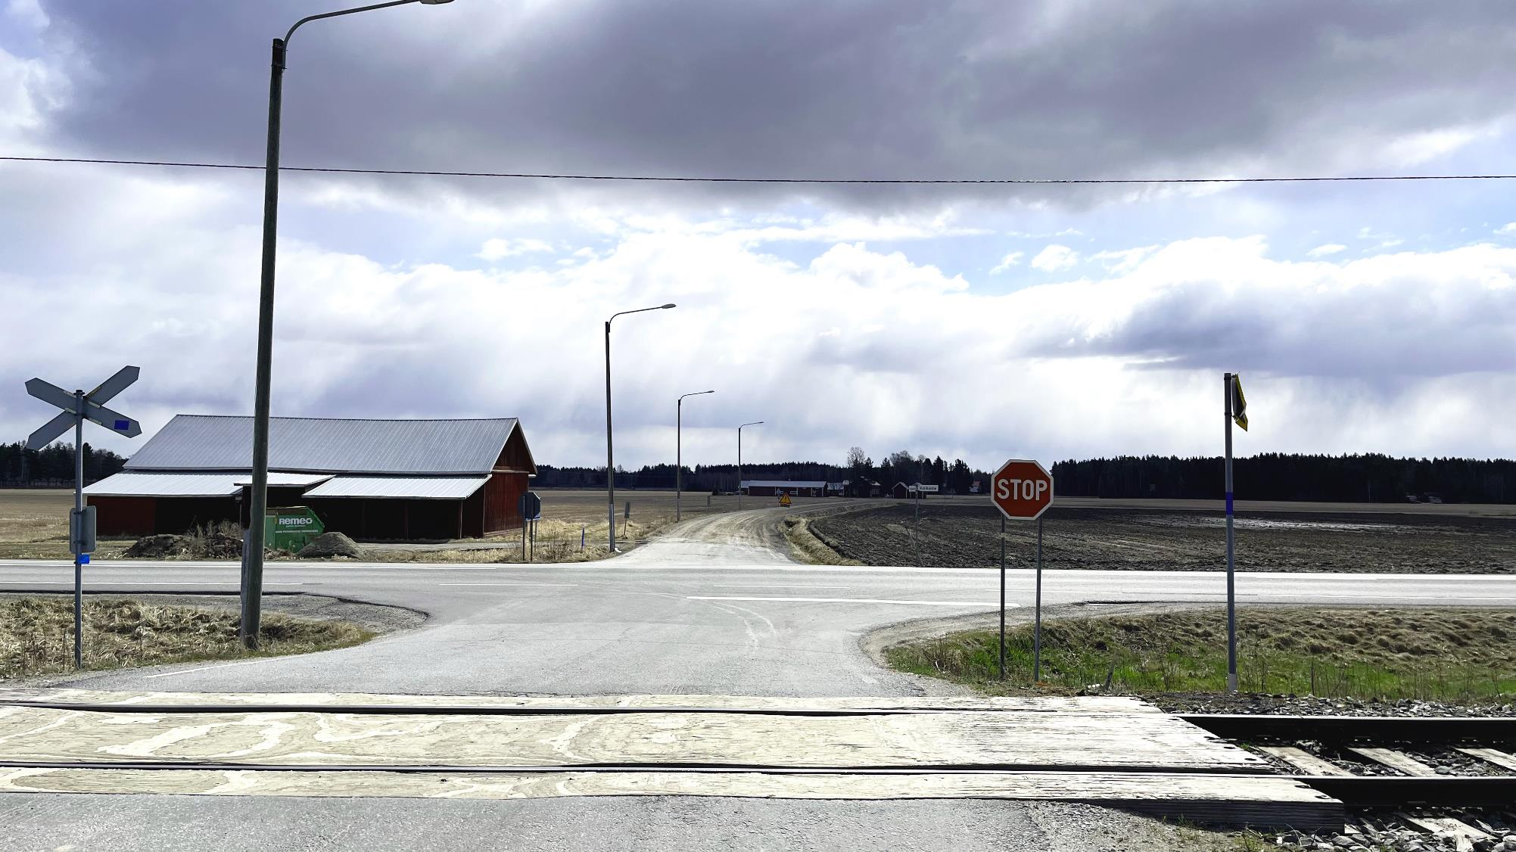
Muuta ohjeistusta
Tasoristeysmerkit sekä pitkäkestoiset tasoristeysten ylitykset

Slide 29

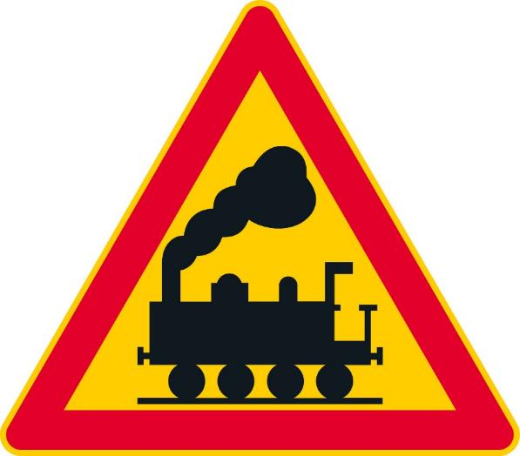
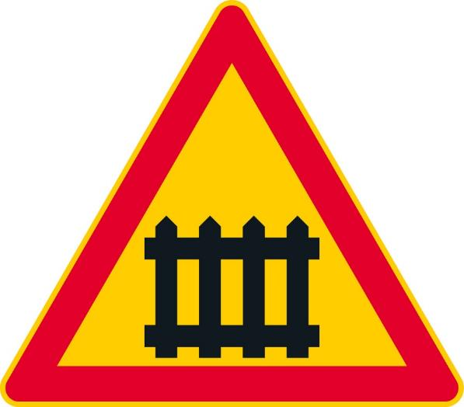
Tasoristeysmerkit 1/3
Rautatien tasoristeys ilman puomeja
Rautatien tasoristeys, jossa puomit
Rautatien tasoristeyksen
Lähestymismerkki
(kauimpana tasoristeyksestä)

Slide 30




Tasoristeysmerkit 2/3
Rautatien
tasoristeyksen
lähestymismerkki
(toiseksi lähinnä
tasoristeyksestä)
Rautatien
tasoristeyksen
lähestymismerkki
(lähinnä tasoristeystä)
Tasoristeysmerkki
(yksiraiteinen rata)
Tasoristeysmerkki
(useampi raiteinen rata)

Slide 31

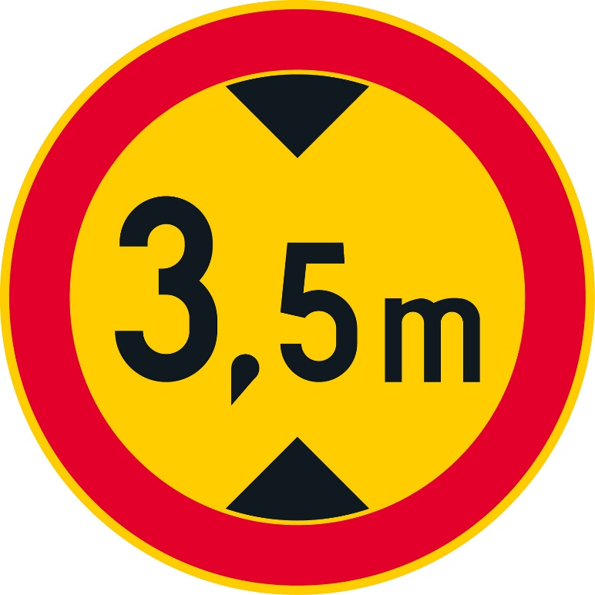
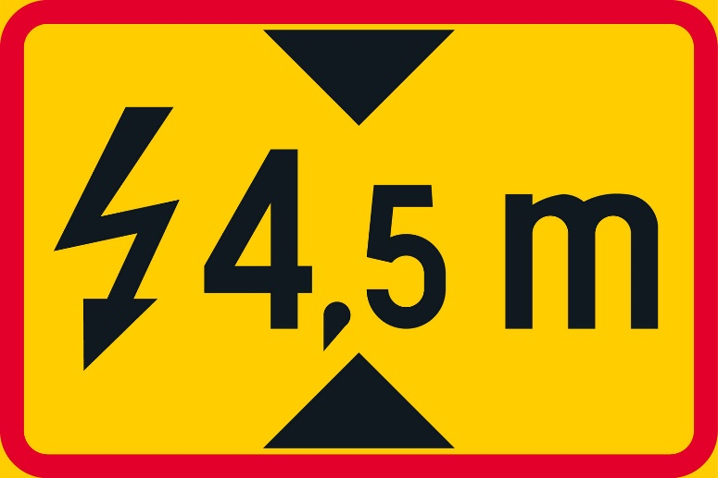
Tasoristeysmerkit 3/3
Pakollinen pysäyttäminen
Ajoneuvon suurin sallittu korkeus
Sähköjohdon korkeus

Slide 32
Tiedossa olevat pitkäkestoiset tasoristeysten ylittämiset
Toisinaan tasoristeyksen käyttö lisääntyy merkittävästi. Näitä tilanteita ovat mm. metsähakkuut, rakennustyömaat, soranottoalueet, louhostyömaat ja vastaavat. Niissä kaikissa käytetään tyypillisesti raskaita ajoneuvoja, joiden tasoristeyksen ylittäminen vie normaalia enemmän aikaa. Tasoristeykseen johtavat tiet voivat samaan aikaan olla pieniä ja huonokuntoisiakin.
Ennen näiden kuljetusten aloittamista on tärkeää olla yhteydessä alueen rataverkon kunnossapidon alueisännöitsijään, jotta tasoristeyksen ylityksen turvallisuutta voidaan parantaa.
Kunnossapidon alueisännöitsijä laatii työlle turvallisuussuunnitelman ja nimeää työhön turvamiehen, joka joko valvoo ylityksiä tai antaa erikseen luvan tasoristeyksen ylittämiseen.
Rautatiealan ammattilaisen avulla varmistetaan hitaan ajoneuvon turvallinen tasoristeyksen ylitys. Kuljetuksen tilannut yritys maksaa palveluun liittyvät kustannukset.

Slide 33
Kuvat
Kaisa-Elina Porras: diojen 1, 10 ja 28 kuvat
Pekka Laine: diojen 11 ja 13 kuva
Väylävirasto: loput kuvat (Väyläviraston kuvia saa käyttää ilman lupaa omissa esityksissään, mutta ei kaupallisiin tarkoituksiin)

Slide 34
Turvallisia ajokilometrejä!

